Slide 1

t
Gate Unit
s
MLP
+
g₁
g₂
g₃
W_{e}
✖️
$$σ$$
g
✖️
✖️
✖️
t
MLP
Gate Unit
Gate Unit
…
Gate Unit
t
s₁
s₂
…
s_{t}

Slide 2




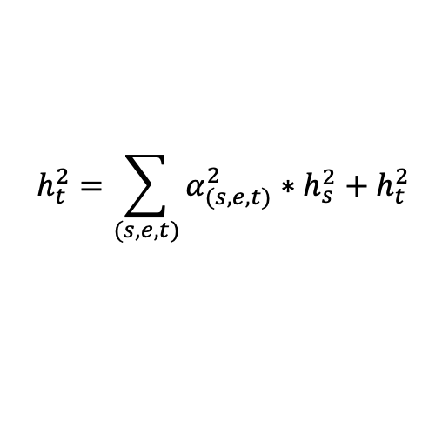
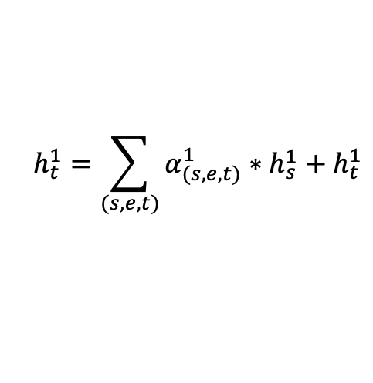




1st
$$h_{s}^{1}=W_{s}^{1}h_{s}^{0}$$
$$h_{t}^{1}=W_{t}^{1}h_{t}^{0}$$
$$α_{(s,e,t)}^{1}=Sigmoid(h_{s}^{1}W_{e}h_{t}^{1})$$
g 控制是否保留边
基于 (s,e,t) 类型，设置不同的阈值
$$g_{(s,e,t)}^{1}=ReLU(α_{\left(s,e,t\right)}^{1}−threshold)$$
$$h_{t}^{1}=\sum_{(s,e,t)}{α_{(s,e,t)}^{1}∗h_{s}^{1}+h_{t}^{1}}$$
2nd
1.W_{e}，W_{s}，W_{t}层间不共享
2.第一层算出来gate，删掉的边，第二层也不会用这些边
3.考虑 是否可以自适应地学习阈值？
$$h_{s}^{2}=W_{s}^{2}h_{s}^{1}$$
$$h_{t}^{2}=W_{t}^{2}h_{t}^{1}$$
$$α_{(s,e,t)}^{2}=h_{s}^{2}W_{e}h_{t}^{2}$$
$$g_{(s,e,t)}^{2}=ReLU(α_{\left(s,e,t\right)}^{2}−threshold)$$
$$h_{t}^{2}=\sum_{(s,e,t)}{α_{(s,e,t)}^{2}∗h_{s}^{2}+h_{t}^{2}}$$

Slide 3
Gate unit
t
s₁
MLP
W_{e}
✖️
ReLU
g₁
Gate unit
Gate unit
…
Gate unit
t
MLP
t
s₁
s₂
…
s_{t}

